Slide 1
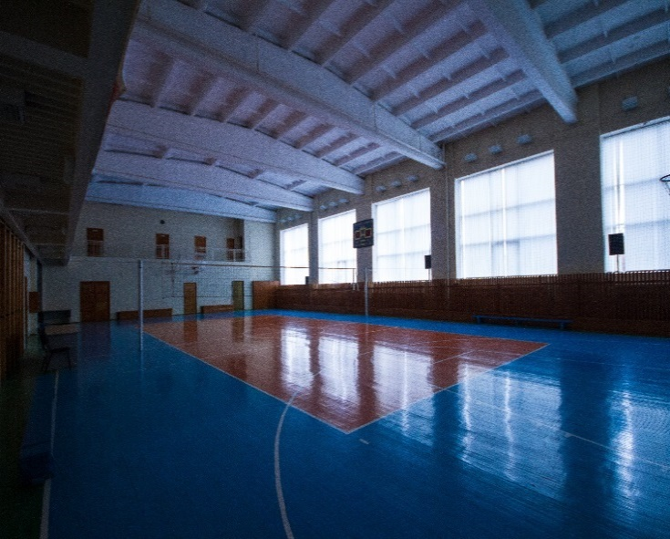
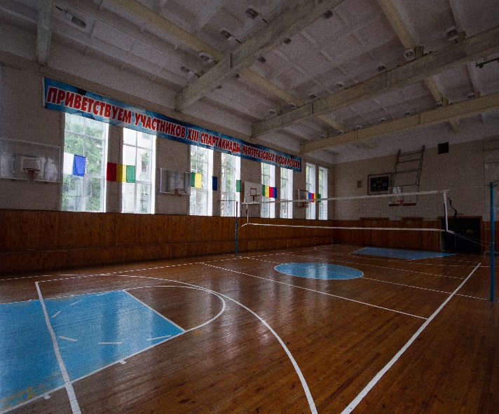
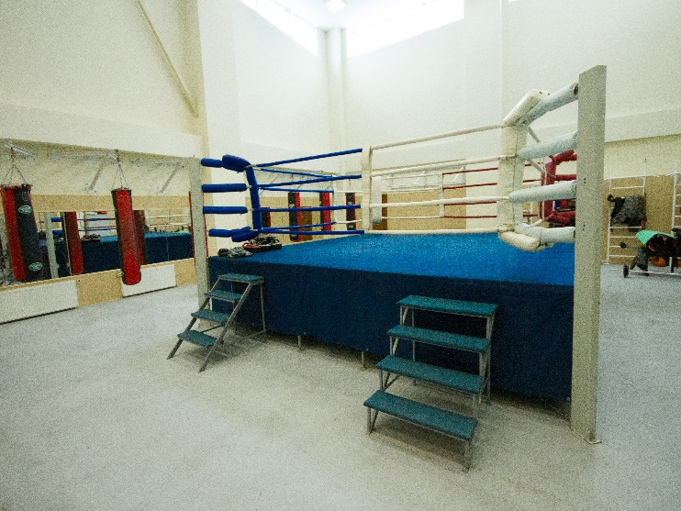
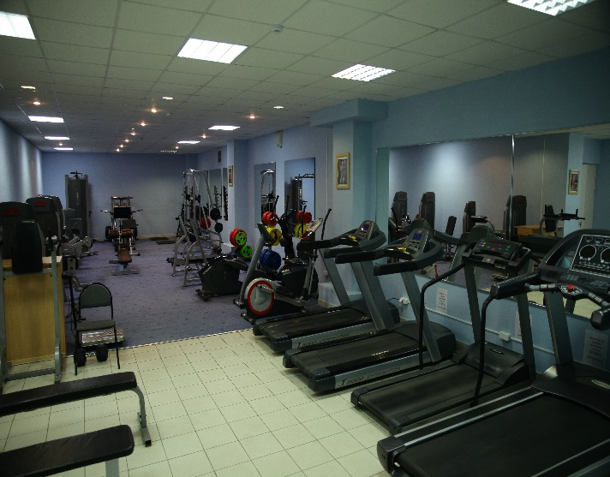
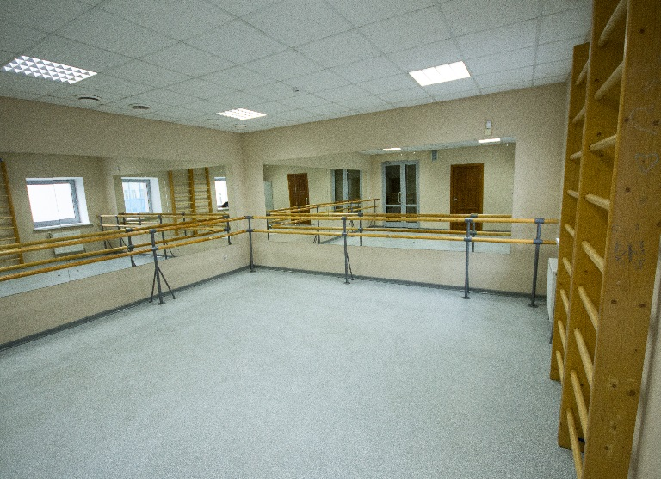
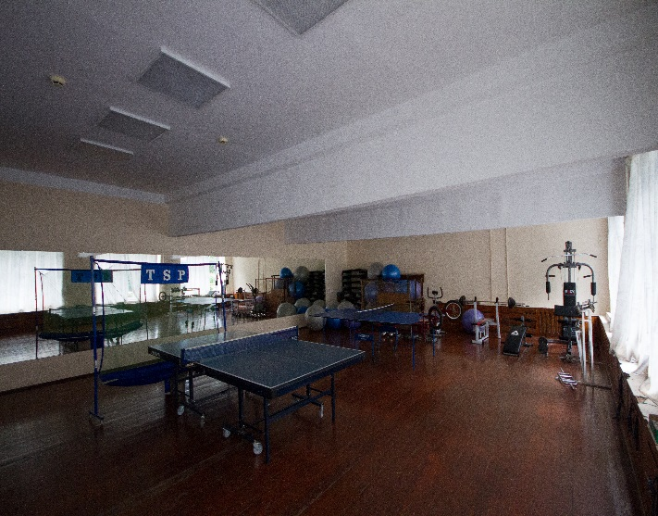
Дорогие друзья! ФГБУ ВО «Тюменский индустриальный университет» предлагает услуги по спортивным залам. Спорт развивает не только физические качества, но и моральные! Будем рады Вас видеть! Тел: 39-03-74 Эл.почта: opu@tyuiu.ru

